Slide 1
П’яте травня
Створення усного повідомлення за визначеними характеристиками на основі певної графічної інформації (діаграми, графіка тощо)

Slide 2
Завдання
Уважно ознайомлюйся з матеріалом уроку.
Виконуй усі завдання відповідно до умови кожного завдання (усно).
У зошит запиши дату, тему уроку (слайд 1) та види повідомлень за формою подання (слайд 4)

Slide 3
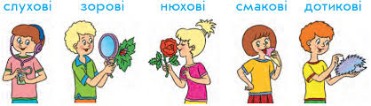
За способом сприйняття повідомлення поділяють на візуальні, смакові, нюхові, аудіальні й тактильні.

Slide 4
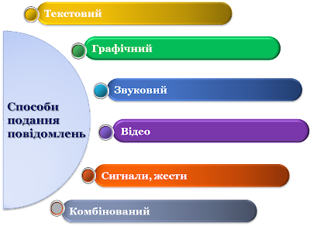
Види повідомлень за формою подання

Slide 5

Переглянь інфографіку (наступні слайди – 6, 7, 8)

Slide 6
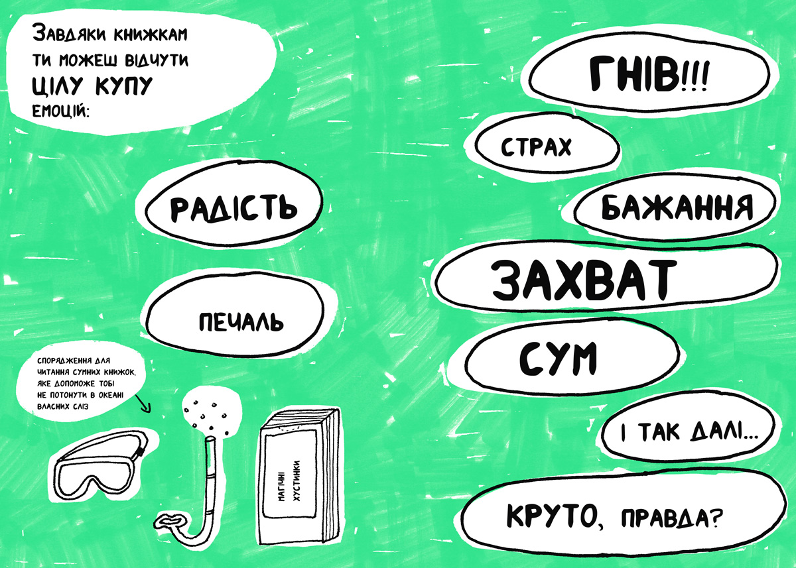

Slide 7
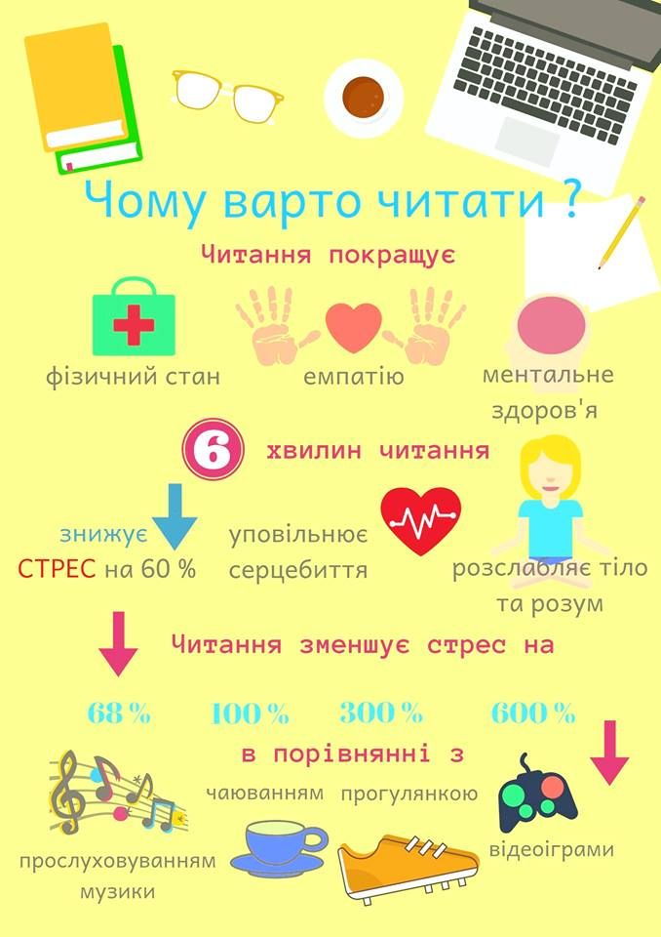


Slide 8
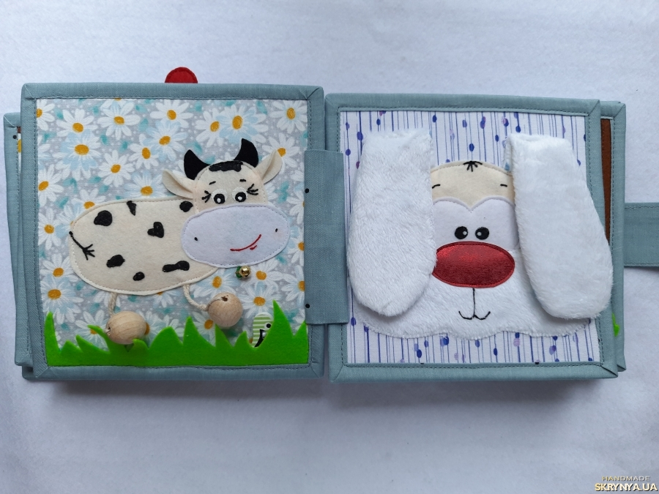

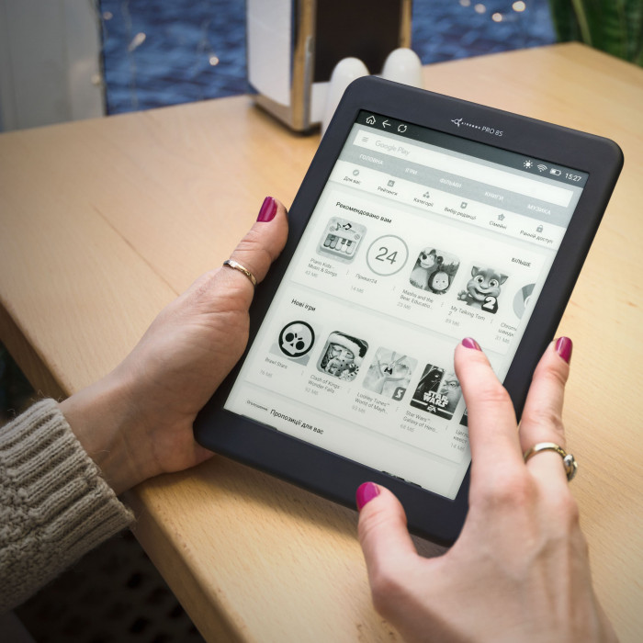
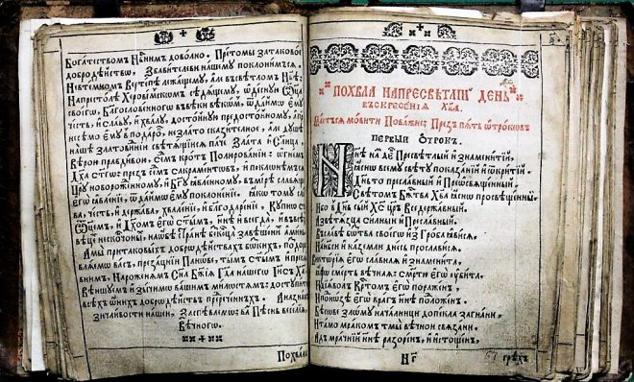
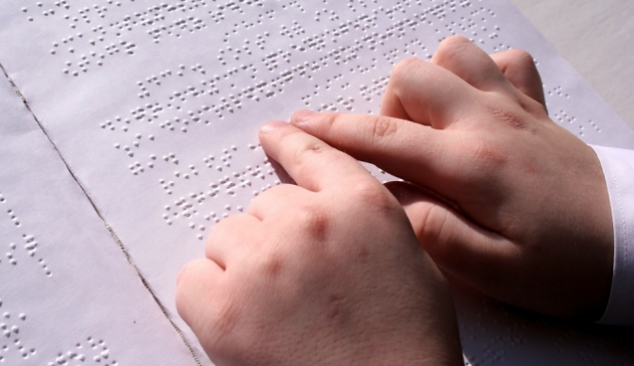


Slide 9

Усне завдання: створи на основі інфографіки усне повідомлення за темою «Яка ти, книго?»
(користуйся 10 та 11 слайдами)

Slide 10
Інструкція до створення повідомлення
1. Повідомлення за формою має бути зверненням до друга, який не любить читати, бо не бачить в цьому користі.
2. У тексті вживай звертання та вставні слова ( мабуть, очевидно, на жаль, по-перше, по-друге, до речі, отже)
3. Вживай різні види речень за метою висловлювання: розповідні , питальні, спонукальні. За емоційним забарвленням – окличні, неокличні.
4. Доведи користь читання та його позитивний вплив на читача.

Slide 11
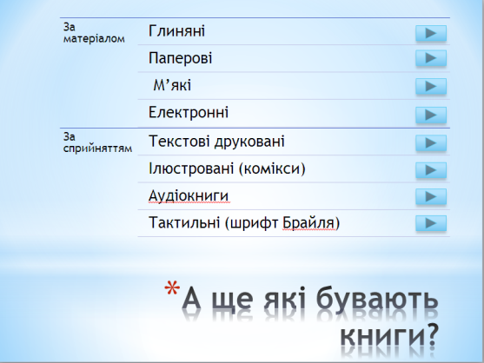
Яка ти, книго?

